Slide 1
Aula 2 Comunidades: Diversidade
Ecologia de Comunidades:
Busca a compreensão da geração, manutenção e distribuição de diversidade da vida ao longo do tempo e do espaço.
17 de Agosto de 2023
Prof. Tomas Domingues

Slide 2
Tópicos para Discussão
Quais são os níveis de organização dentro de um organismo?
Quais são os níveis de organização “Ecológica”?
O que são “Propriedades Emergentes”?
Qual é a sua definição de Comunidade? Existem outras definições?
O que determina as interações entre as espécies?
Quais as consequências evolutivas da interação entre espécies?
O que determina quais espécies compõem uma comunidade?
O que determina a abundância de cada espécie dentro de uma comunidade?

Slide 3
Comunidades
Populações de espécies diferentes que habitam a mesma área, ao mesmo tempo.
Interação!
Associações de organismos que exibem exigências ambientais similares.
Associações de organismos que utilizam recursos de forma similar.

Slide 4
Comunidades
Os ecólogos definem os limites de uma determinada comunidade de acordo com os objetivos de suas perguntas.
eg. comunidade bentônica do Rio Mogi-Guaçú.
As comunidades tem propriedades definidas pelas espécies envolvidas.
Sua estrutura é determinada (em parte) pelas interações entre espécies e ambiente.

Slide 5
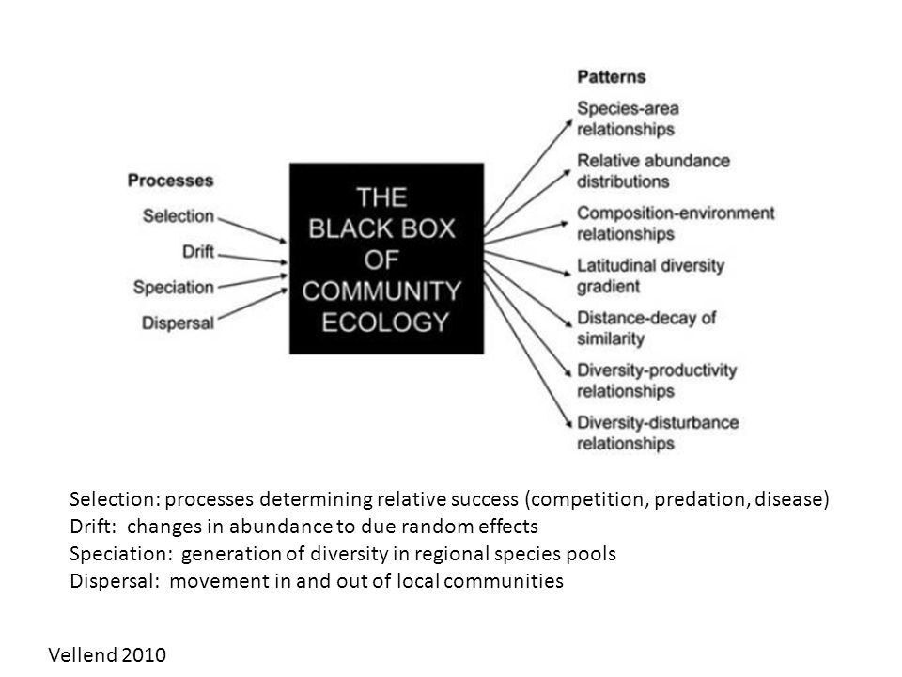
Quatro processos fundamentais!

Slide 6
Comunidades
A estrutura de uma comunidade é definida por:
Riqueza de espécies
Proporção relativa das espécies
Tipos de espécies presentes
Ou seja, estrutura de uma comunidade é um indicador de quais espécies habitam uma área, seus respectivos valores de importância ecológica (numero de indivíduos e suas biomassas), e pelas relações entre as espécies.

Slide 7
The beginnings ...
Os primeiros estudos em Comunidade foram desenvolvidos por botânicos, que reconheciam padrões repetitivos de associações de espécies de plantas de acordo com o ambiente.
Stephen Forbs – The Lake as a Microcosm: estabilidade em cadeias tróficas.
Ambas as abordagens procuravam classificar comunidades em tipos.

Slide 8
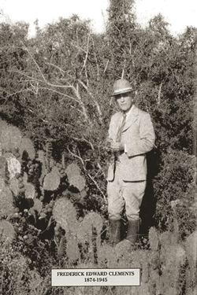
A hipótese Interativa
Frederic E. Clements
Sucessão e superorganismo.
Sequência previsível de espécies após distúrbio.
Capacidade de reversão ao estado original após distúrbio.
Conceito de Clímax e Bioma.

Slide 9
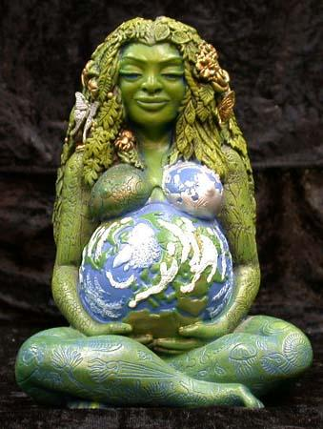
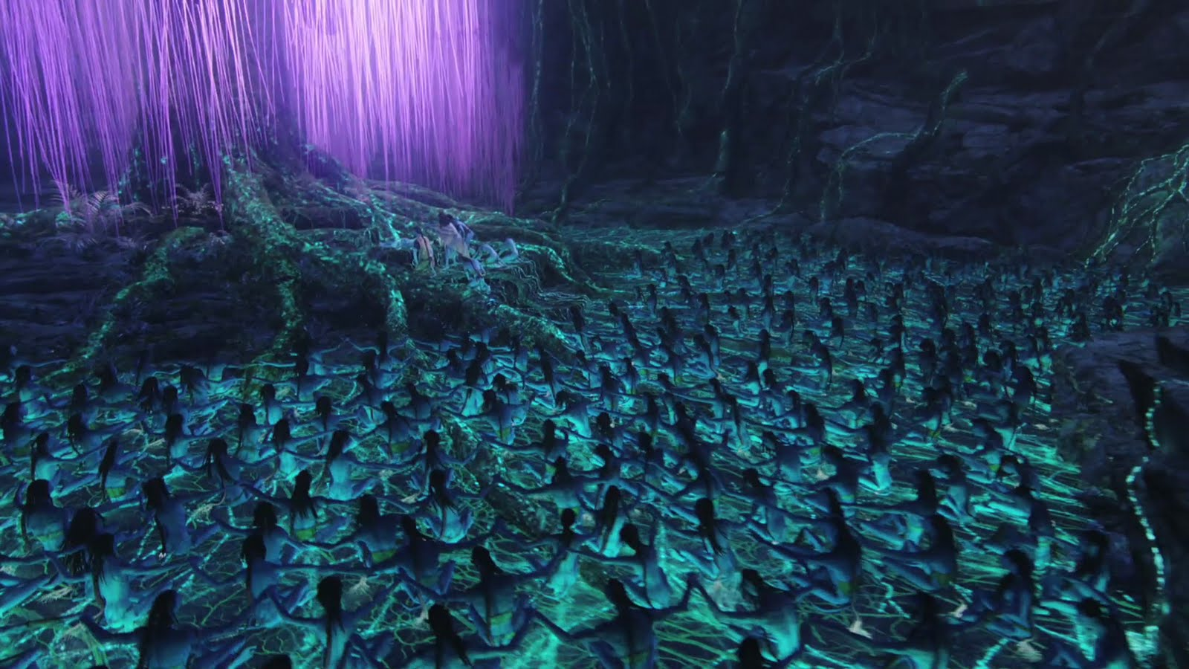
A hipótese Interativa
Superorganismo
Comunidades (e para alguns também ecossistemas) apresentam comportamentos semelhantes a organismos.

Slide 10
O conceito de Clímax
Monoclímax, originalmente proposto por Clements, segue uma sucessão que leva a uma comunidade vegetal definida, sendo sua composição determinada pelo clima. Ou seja, quando o Clímax é atingido, a comunidade vegetal não muda.
Policlímax, proposto por A. G. Tansley, segue uma sucessão que leva a uma comunidade vegetal que está em equilíbrio com o ambiente, mas sua composição pode ser determinada por fatores diferentes do clima (eg. tipo de solo e fogo). Quando um fator controlador muda, a vegetação atingirá um novo equilíbrio (novo Clímax) que pode ser distinto do estado prévio.

Slide 11
Clements vs. Gleason
Henry Allan Gleason
A hipótese Individualista
As ideias de Clements assumiam que uma comunidade em clímax seria invariavelmente composta por espécies melhor adaptadas àquele ambiente, implicando sempre nas mesmas espécies e em proporções relativas fixas. Se a vegetação for removida de uma área, em tempo, uma comunidade idêntica voltaria a ocupar o local.
Para Gleason comunidades vegetais variam continuamente ao longo de ambientes, que por sua vez também variam continuamente. Consequentemente, comunidades nunca podem ser iguais. Longe de ser um “superorganismo”, associações de espécies vegetais (biocenose) são resultado de mero acaso, dependendo sim da performance de cada espécie.

Slide 12
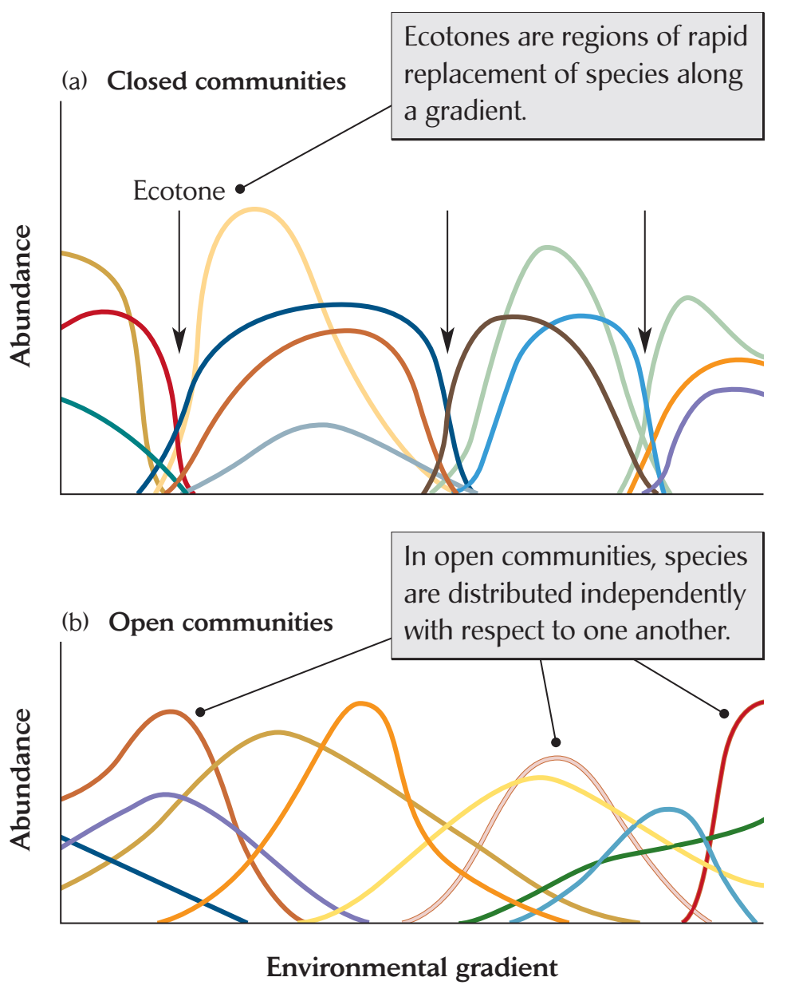
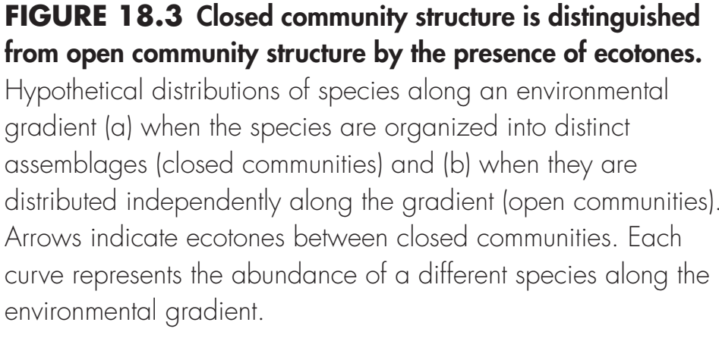

Slide 15
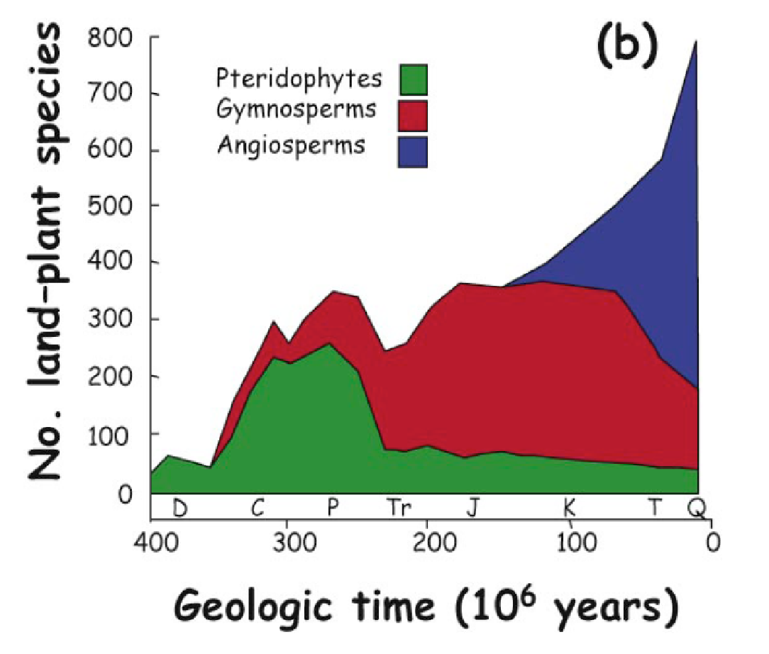
Quantas espécies?
Total estimado para nossos tempos: 1.5 a 30 milhões de espécies

Slide 16
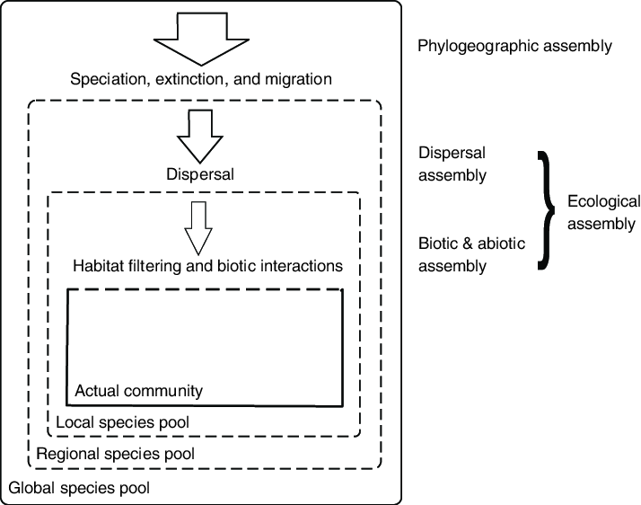
Processos que determinam a composição de comunidades

Slide 17
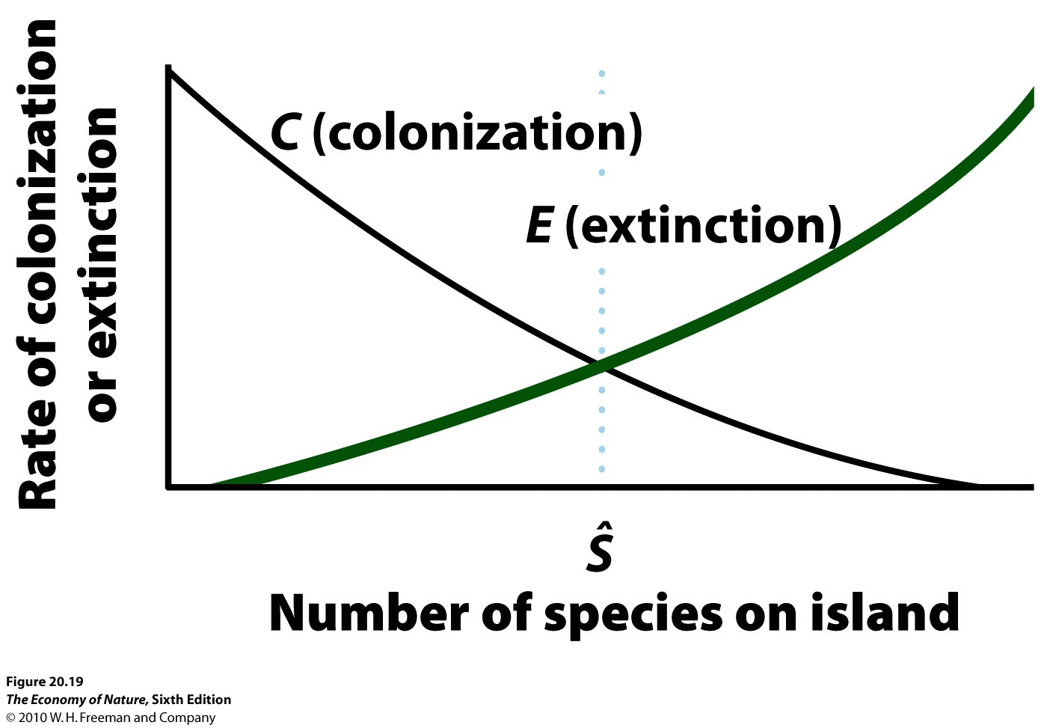
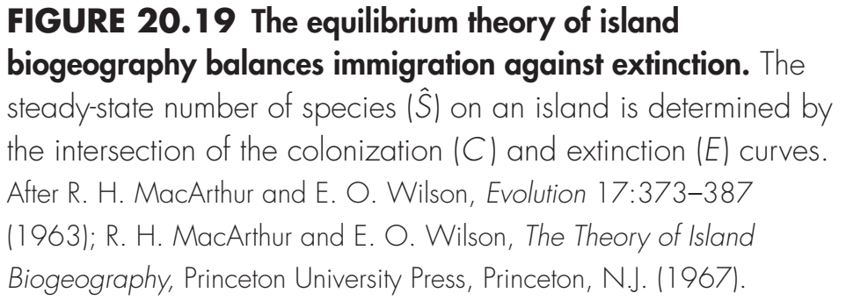
Riqueza de espécies
Notes:
17

Slide 18
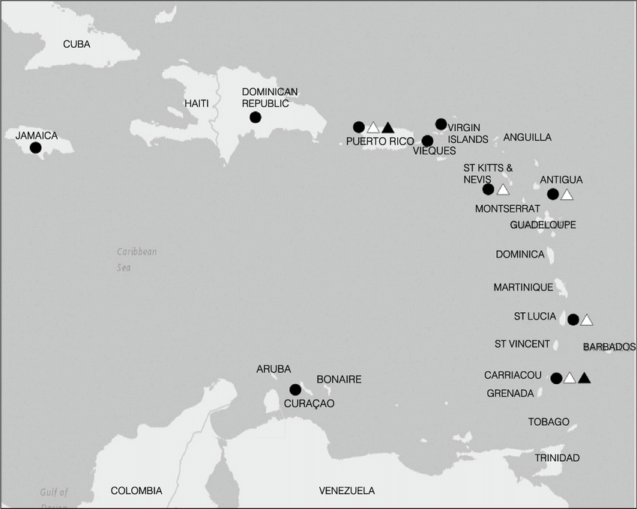

Slide 19
Teoria de biogeografia de ilhas
Immigration
Extinction
Extinction
Extinction
Immigration
(small island)
Immigration
(far island)
(large island)
(near island)
Extinction
Immigration
(far island)
Rate of immigration or extinction
Rate of immigration or extinction
Rate of immigration or extinction
(large island)
Extinction
Immigration
(near island)
(small island)
Equilibrium number
Small island
Large island
Far island
Near island
Number of species on island
Number of species on island
Number of species on island
(a) Immigration and extinction rates. The equilibrium number of species on an island represents a balance between the immigration of new species and the extinction of species already there.
(b) Effect of island size. Large islands may ultimately have a larger equilibrium num- ber of species than small islands because immigration rates tend to be higher and extinction rates lower on large islands.
(c) Effect of distance from mainland. Near islands tend to have larger equilibrium numbers of species than far islands because immigration rates to near islands are higher and extinction rates lower.

Slide 20
Teoria de Nichos
Baseada em competição e disponibilidade de recursos
Espécies generalistas (nicho amplo) e especialistas (nicho restrito)
Em teoria, pode levar a uma baixa riqueza de espécies.

Slide 21
Nicho Ecológico
Grinnell (1917):
Habitat (ambiente) que uma espécie pode ocupar
Elton (1927):
“Papel” de uma espécie no ecossistema
Gause (1934):
Sobreposição de nicho e competição interespecífica
Huntchiton (1957):
Hipervolume n-dimensional (biótica e abiótica).
MacArthur (1969):
Eixos críticos (onde a competição é mais pronunciada)

Slide 22
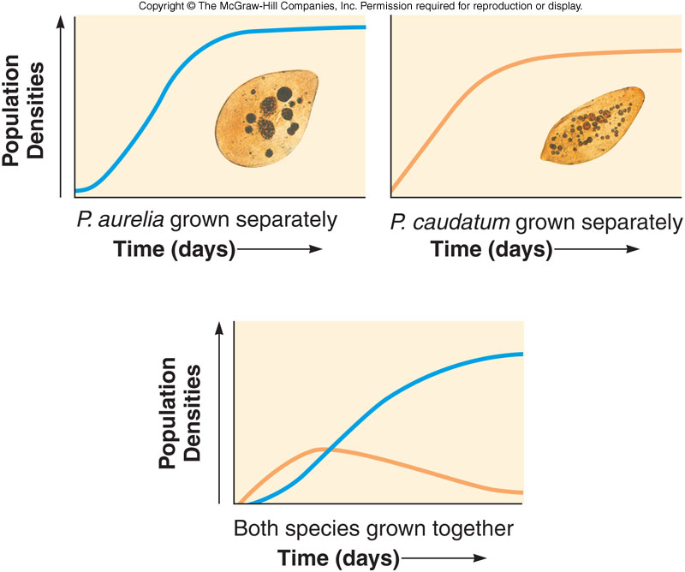
Princípio de exclusão competitiva (Lei de Gause)
Duas espécies que coexistem têm obrigatoriamente nichos distintos

Slide 23
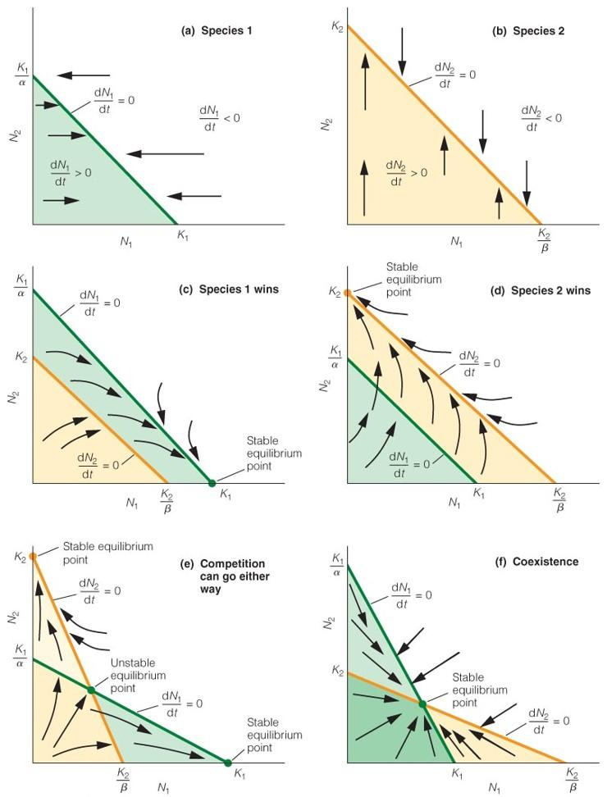
Lotka-Volterra: modelo competição inter-específica ou presa-predador
https://www.youtube.com/watch?v=obasfCufOr0

Slide 24
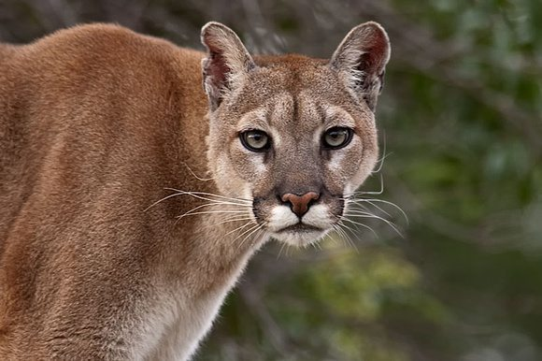
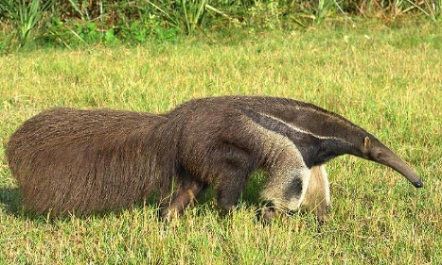
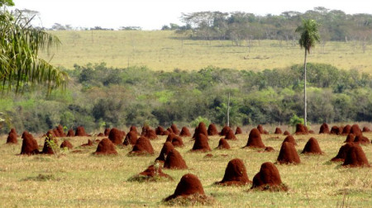
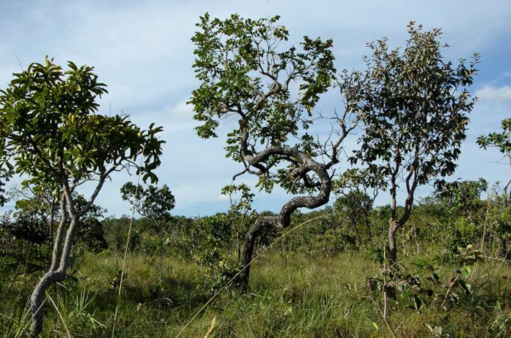
Top-down: predadores definem a estrutura da comunidade
Botton-up: recursos definem a estrutura da comunidade

Slide 25
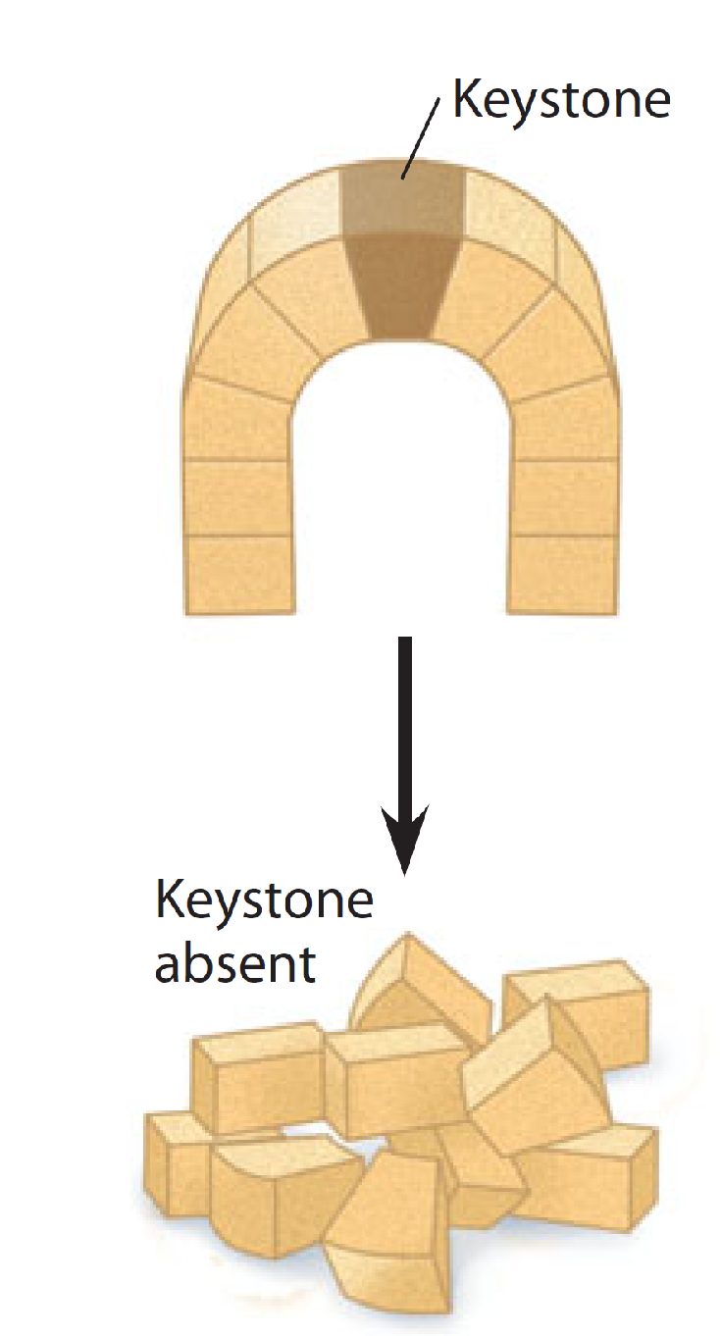
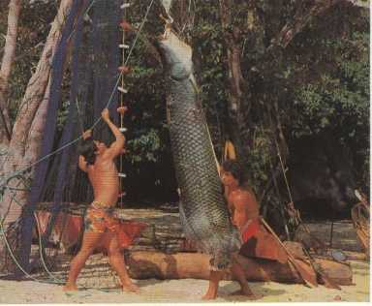
Espécie chave e dominantes
Espécies que exercem influência desproporcional na comunidade.
Responsáveis por manter a estabilidade de ecossistemas.

Slide 26
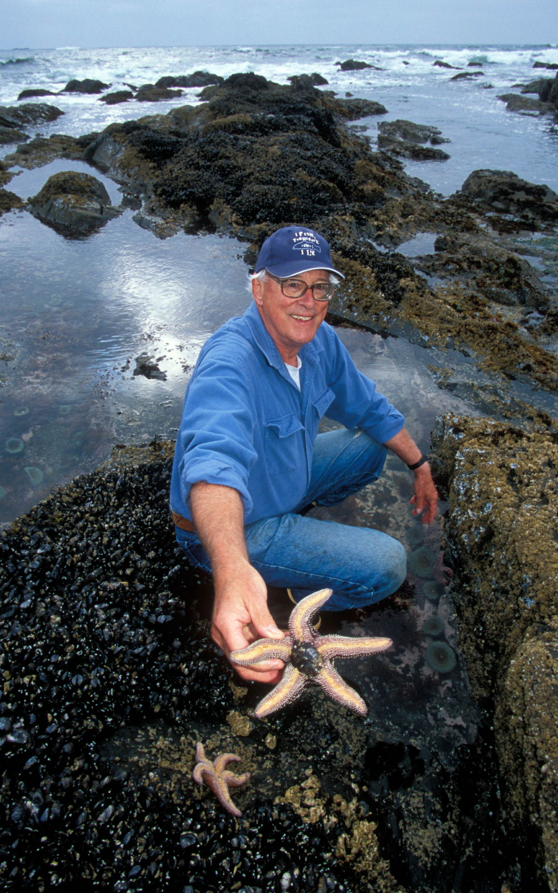
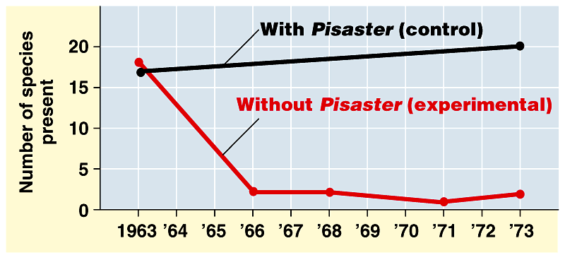
Robert T. Paine

Slide 27
Exemplo

Slide 28
Teoria Neutra de Comunidades
Em uma comunidade (semelhante em nível trófico) espécies são equivalentes.
O aumento em população de uma espécie resulta na diminuição da população de outra.
Ainda é controverso, e pode ser entendida como “hipótese nula”, onde uma espécie não afeta uma outra.

Slide 29
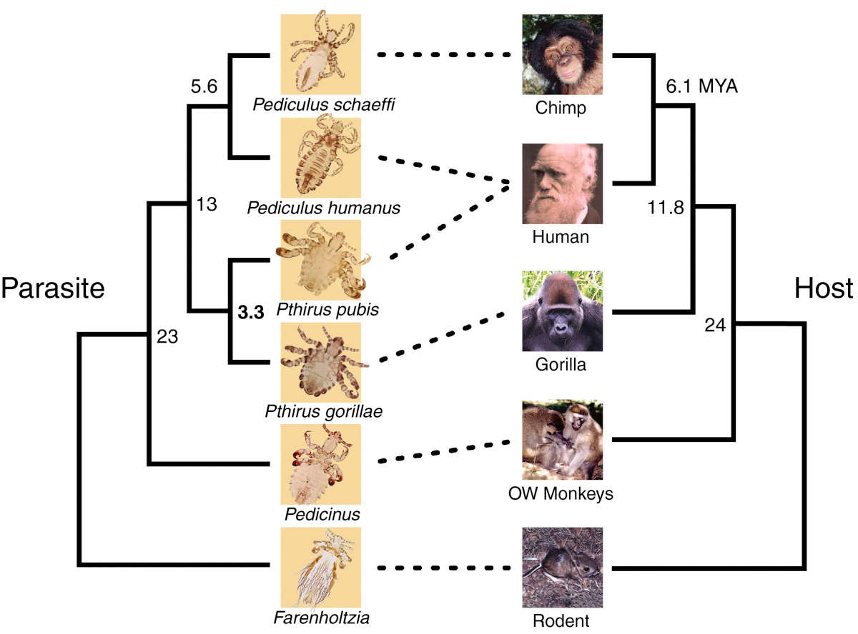
Co-evolução
Relacionamento de longo prazo. Espécies se modificam ao longo do tempo.
Quais os custos e benefícios?

Slide 30
Discussão
Qual é a diversidade de espécies do nosso Campus?
Ela é maior ou menor que a diversidade na Cidade Universitária em São Paulo, ou na ESALQ em Piracicaba?
Como podemos quantificar a diversidade?

Slide 31
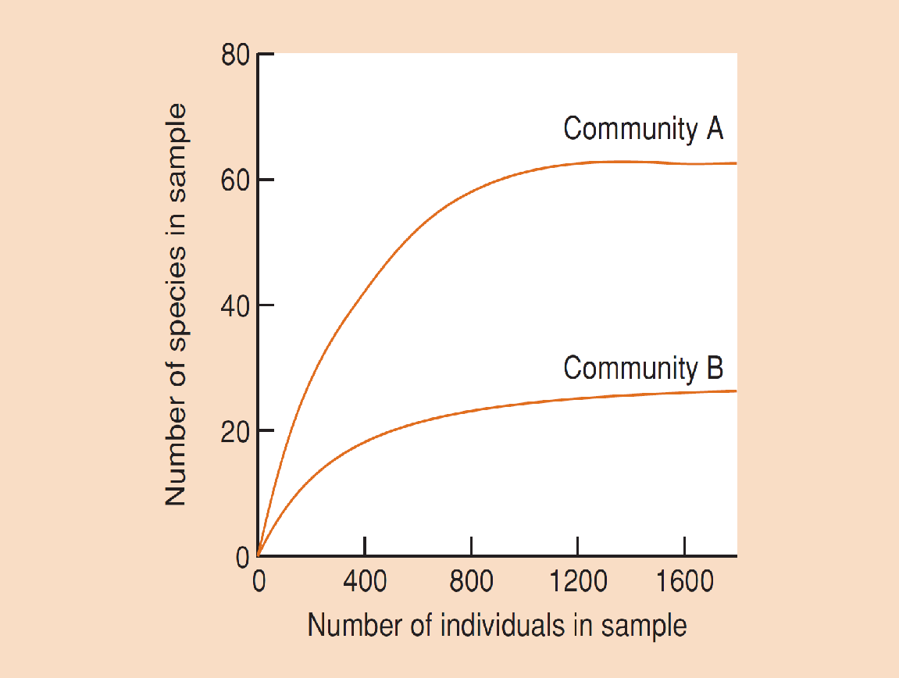
Discussão
Qual é a diversidade de espécies do nosso Campus?
Curvas “Espécie-Área”

Slide 32
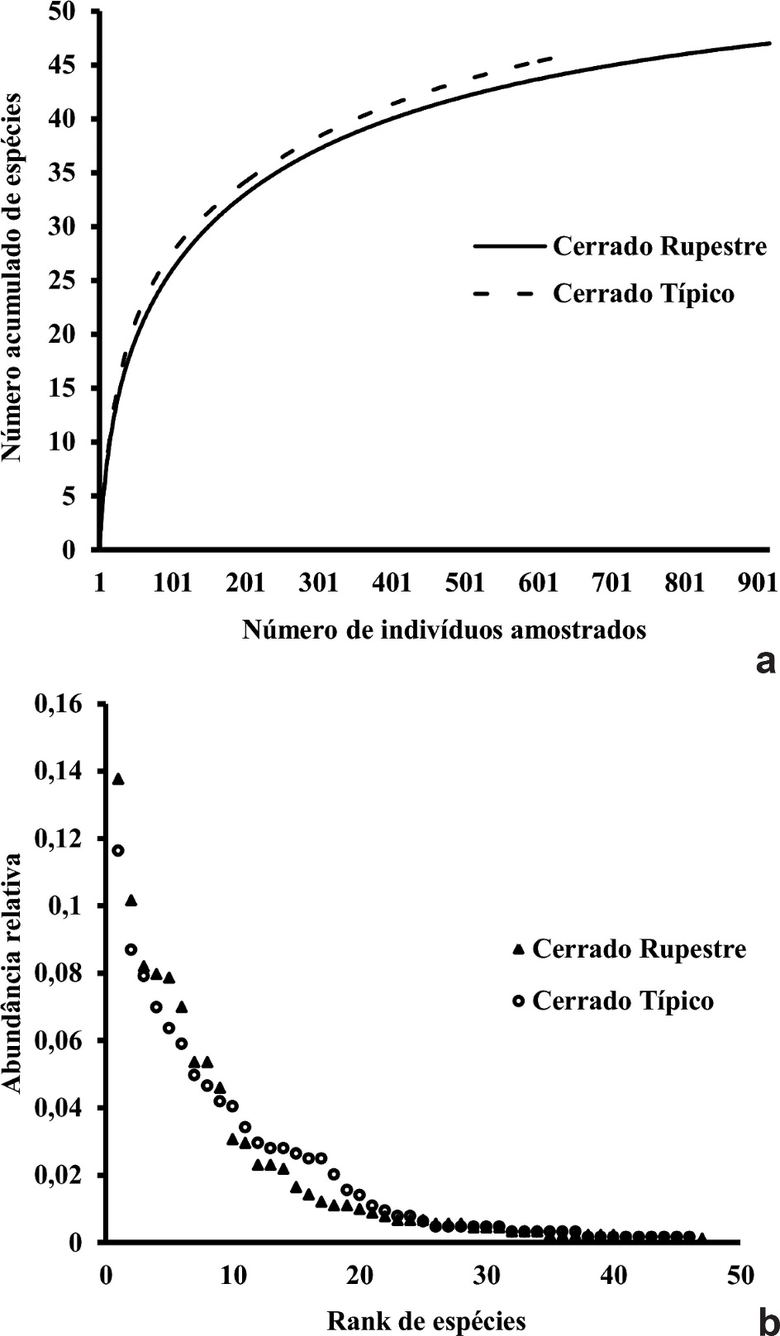
Índices de Diversidade
Espécies raras e comuns
Riqueza
S = número de espécies

Slide 33
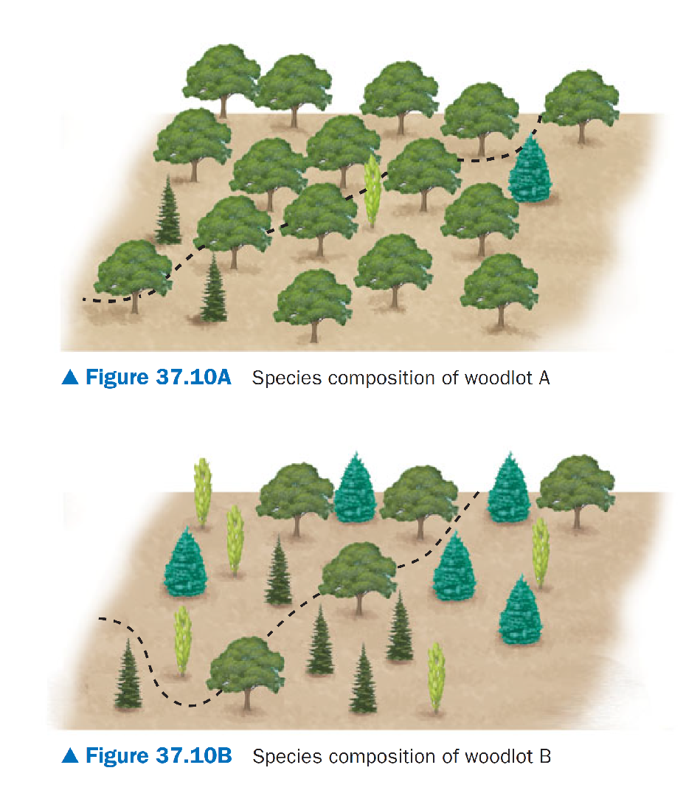
Índices de Diversidade
Espécies raras e comuns
Riqueza
S = número de espécies
Índice de Simpson
D = 1/Σ P_{i}²
^{(P=abundância proporcional)}
Equabilidade
E = D / S

Slide 34
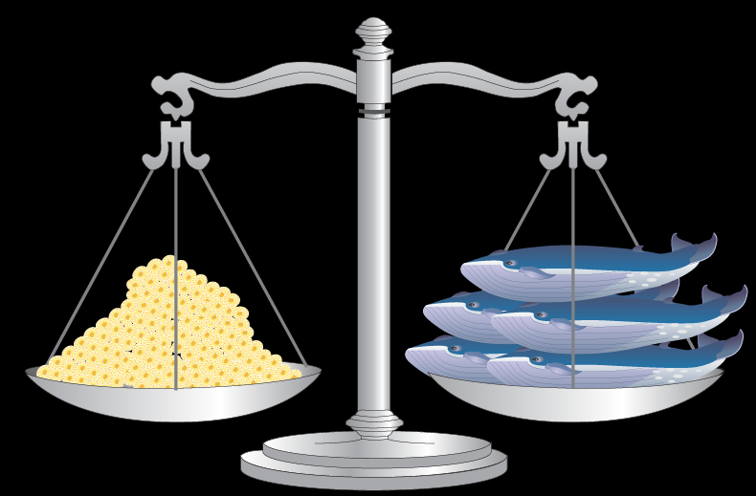
Biomassa vs. # de indivíduos
Plantas – caules, folhas, ramos, colônias, ...
Animais – tamanhos muito distintos.
Todas as bactérias do
planeta = 50 milhões de baleias

Slide 35
Índice de valor de importância (IVI):
Densidade relativa (DR) + dominância estrutural relativa (DoR) + frequência relativa (FR). Indica como as diferentes espécies utilizam recursos, com base na premissa de que espécies mais abundantes usam maior quantidade de recursos ao ocuparem um espaço maior.
DR = n° ind sp_{i}/total inds
DoR = razão área basal sp_{i} / área basal total
FR = porcentagem de parcelas onde a sp_{i} ocore
𝐼𝑉𝐼 = 𝐷𝑅 + 𝐹𝑅 + 𝐷𝑜𝑅

Slide 36
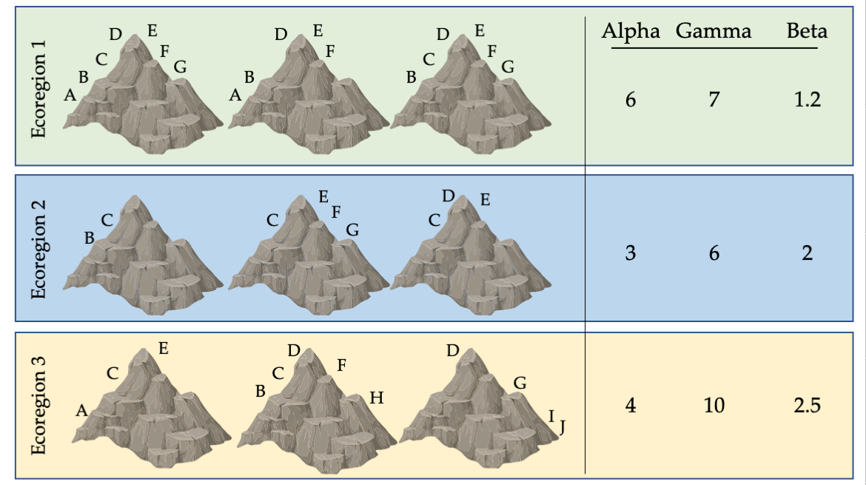
Tipos de diversidade (riqueza de espécies - S)
Alfa = dentro de uma área em particular
Beta = entre comunidades ou ao longo de um gradiente. Taxa de mudança
Gama = em uma área maior com múltiplas comunidades

Slide 37
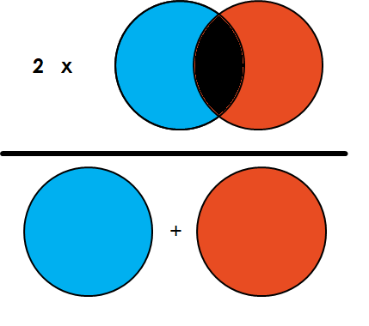
Comparação entre Comunidades
Coeficiente de Sørenson = 2C / (S₁ + S₂)
C = número de espécies em comum.
S = riqueza de espécies
Outros índices:
Jaccard = C / (S1 + S2 – C)
Melhor para mostrar diferenças
Considerando número de indivíduos:
Bray-Curtis
Morisita-Horn

Slide 38
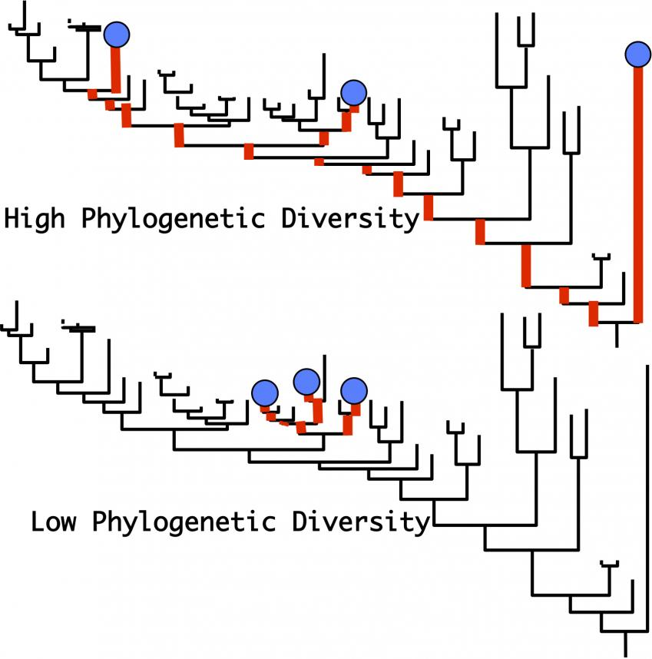
Diversidade além de Riqueza de espécies
Diversidade filogenética
Diversidade funcional
Diversidade genética

Slide 39
Padrões de diversidade
Regiões tropicais tendem a apresentar mais espécies que regiões temperadas ou polares.

Slide 40
Padrão geográfico em riqueza de espécies de aves

Slide 41
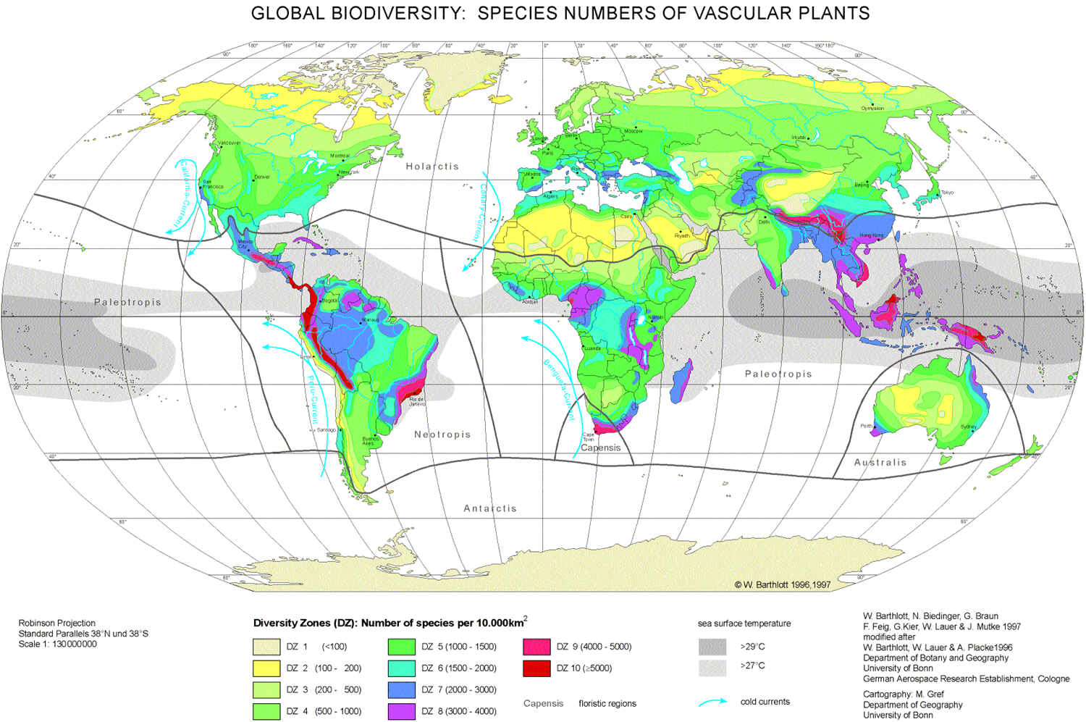

Slide 42
Como se estabelecem tais padrões?

Slide 43
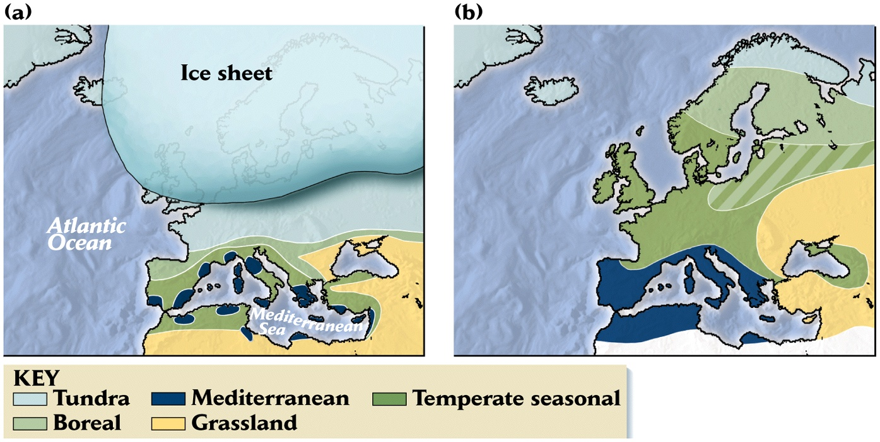
Gradiente em latitude
Tempo e estabilidade/distúrbio
Heterogeneidade em espaço (gradientes)
Intensificação de interações ecológicas
Notes:
43

Slide 44
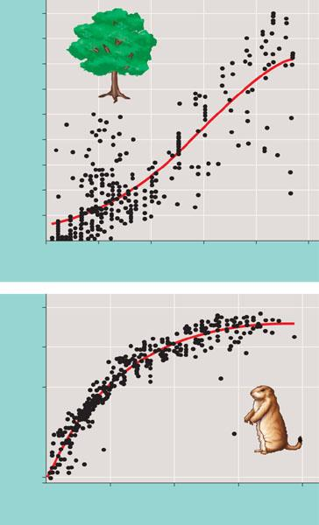
Forçantes energéticas
180
160
140
120
100
Tree species richness
80
60
40
20
0
1,100
100
300
500
700
900
(a) Trees
Actual evapotranspiration (mm/yr)
200
100
Vertebrate species richness (log scale)
50
10
1
500
1,000
1,500
2,000
(b) Vertebrates
Potential evapotranspiration (mm/yr)

Slide 45
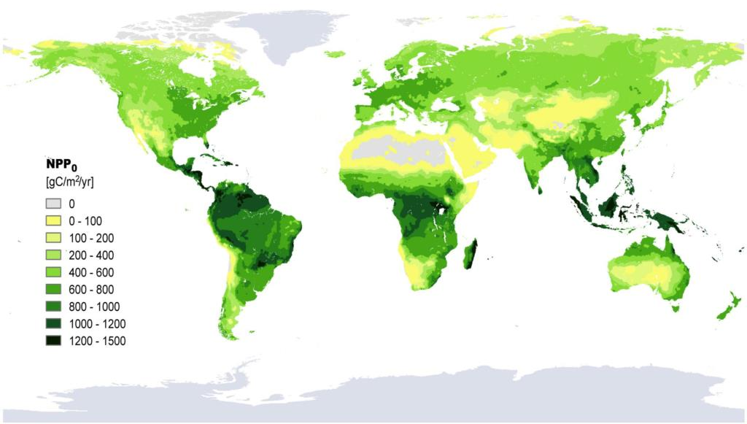
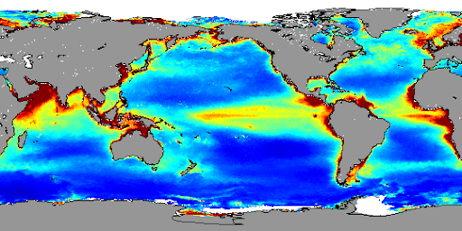
Padrão global de produtividade primária

Slide 46
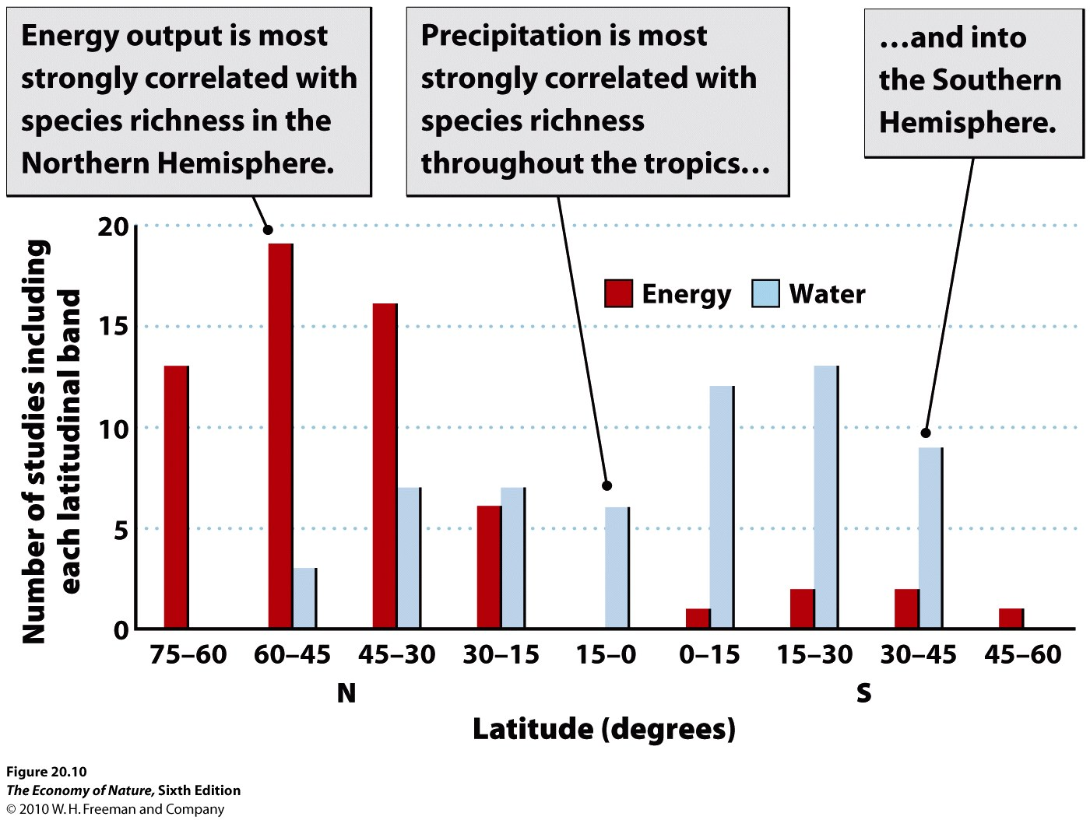
Múltiplos fatores atuam simultaneamente
Notes:
46
Energy input = temperature
Animal species
T in tropics relatively uniform so Water is more influential
T increases dramiatically from N to S

Slide 47
Disponibilidade de recursos e frequência de distúrbios
Edáficos
Nutrientes
Fogo
Climáticos
Secas

Slide 48
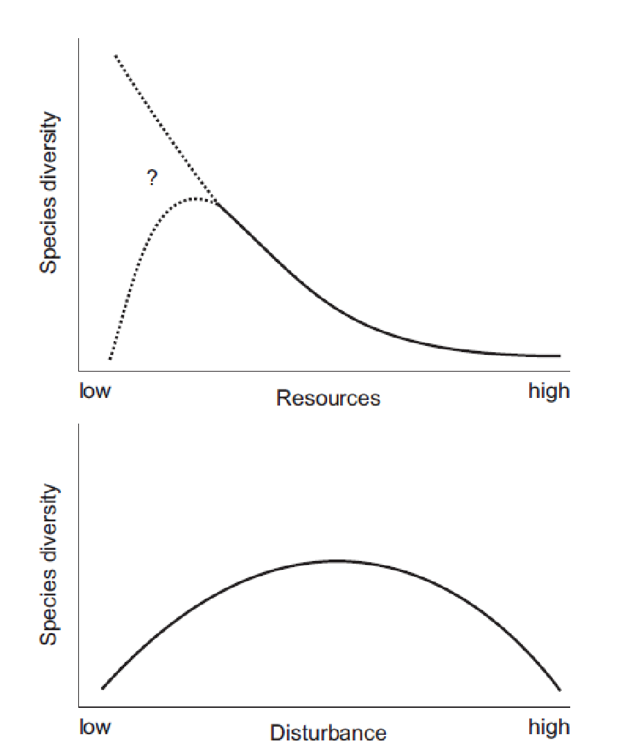
Disponibilidade de recursos e frequência de distúrbios
Edáficos
Nutrientes
Fogo
Climáticos
Secas

Slide 49
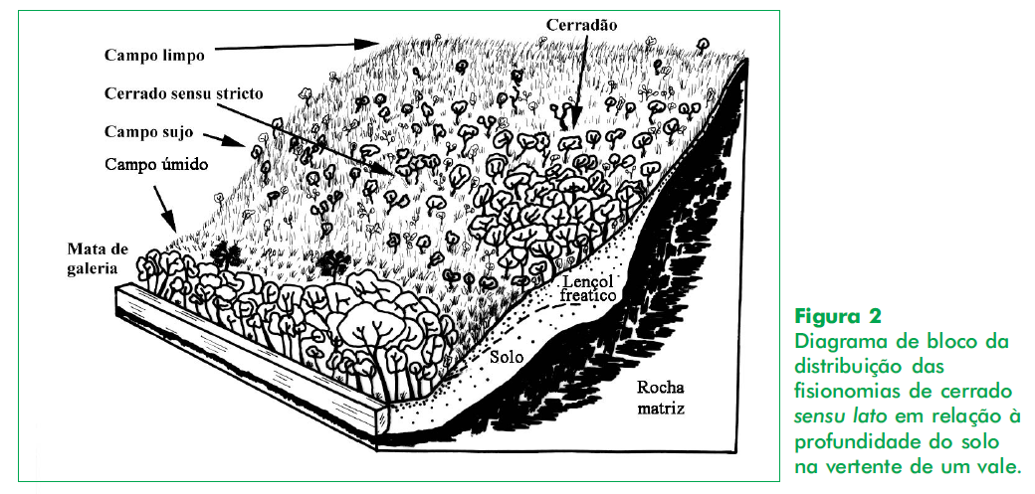
Padrões regionais
Muitos fatores podem operar simultaneamente

Slide 50
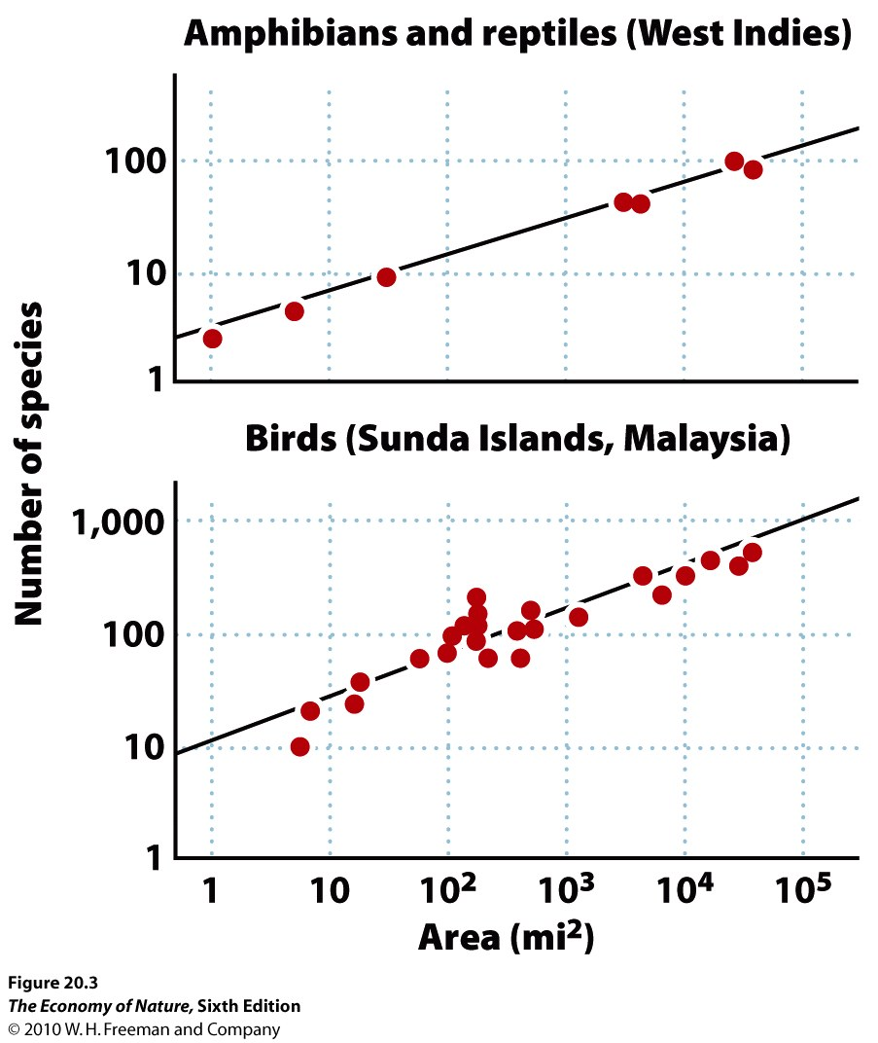
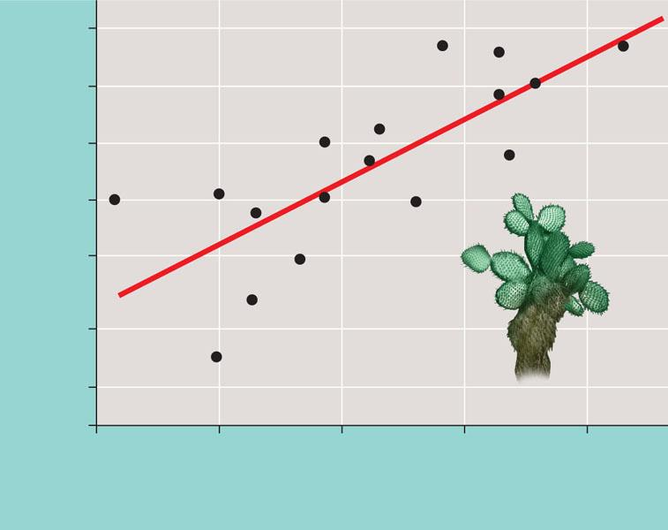
Áreas maiores abrigam maior número de espécies
400
200
100
Number of plant species (log scale)
50
25
10
5
0
0.1
1
10
100
1,000
Area of island (mi²) (log scale)
Por que?
Notes:
50

Slide 51
Porque áreas maiores abrigam maior riqueza?
Maior heterogeneidade de habitats
Maior probabilidade de imigração
Maiores populações
Maior diversidade genética
Distribuição mais ampla
Menos probabilidade de extinção
Notes:
51

Slide 52
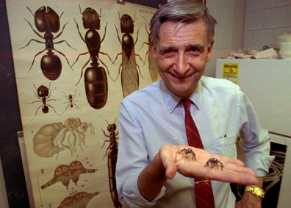
Sociobiologia e Biodiversidade
Edward O. Wilson (Norte americano)
The Social Life of Animals (1938)
Sociobiology: The New Synthesis (1978)
Cooperação social
Diversidade biológica
Biogeografia de ilhas

Slide 53
O que afeta biodiversidade
Perda/fragmentação de habitat (mudanças no uso da terra)
Poluição / chuva ácida
Espécies invasoras
Exploração de recursos naturais

Slide 54
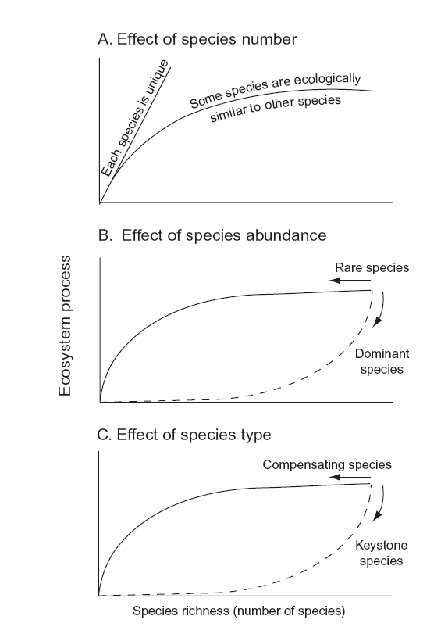
Implicações da diversidade em processos ecossistêmicos

Slide 55
Espécies versus serviços/processos.
Quantas e quais espécies podemos perder?
Chapin (2002)

Slide 56
Teoria dos Refúgios explica a biodiversidade na Amazônia?
Fragmentação de mata ombrófila e expansão de savana (ou algum tipo de Mata Seca) na região Amazônica

Slide 57
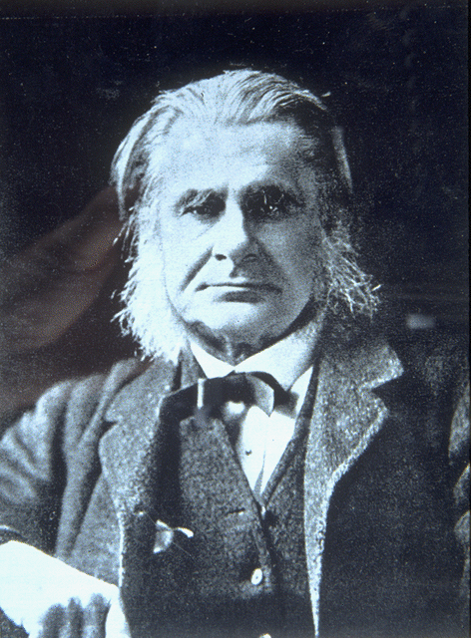
Entretanto ...
‘The great tragedy of Science—the slaying of a beautiful hypothesis by an ugly fact’
T. H. Huxley
Dados palinológicos refutaram a hipótese de Haffer (1969)!

Slide 58
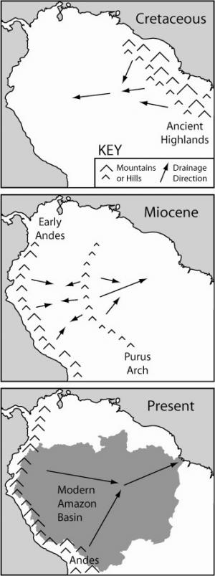
Hipóteses para alta Biodiversidade
Filogenias datadas + processos geológicos.
Elevação dos Andes (20 MAP)
Mudança na dinâmica de rios
Formação de uma área complexa
(Pantanosa, lacustre)
Até 10 MAP, quando o complexo
Rio Amazonas se formou e
drenou a bacia.

Slide 59
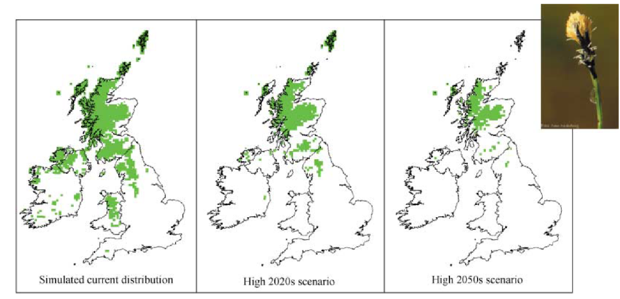
Como será a distribuição das espécies em resposta às mudanças globais?
Desenvolvimento recente da Ecologia Funcional = Atributos funcionais

Slide 60
Questões para Discussão antes da próxima aula:
O que é Biodiversidade? Quais os aspectos envolvidos?
Como podemos comparar biodiversidade entre áreas?
Quais os principais índices de biodiversidade?
É possível prever o estágio final ou mesmo a trajetória de uma sucessão ecológica?
Explique o conceito de Clímax em ecologia.
Como se explica o padrão espacial observado de biodiversidade em ecossistemas terrestres na Terra?
O que diz a Teoria de Biogeografia de Ilhas?
Como podemos aplicar a Teoria de Biogeografia de Ilhas para áreas de conservação?
Quais fatores afetam negativamente a biodiversidade? E quais afetam de maneira positiva?
O que é Sucessão Ecológica?
Onde/como podemos aplicar o conhecimento em Sucessão Ecológica?

